Slide 1
ОН: Математика Тема: Загадките на мъдрата сова Многознай Задачи: Развиване на памет, въображение, логическо мислене. Група: 4 група
гр
Изготвил: Р. Великова
ДГ “Ален мак”

Slide 2
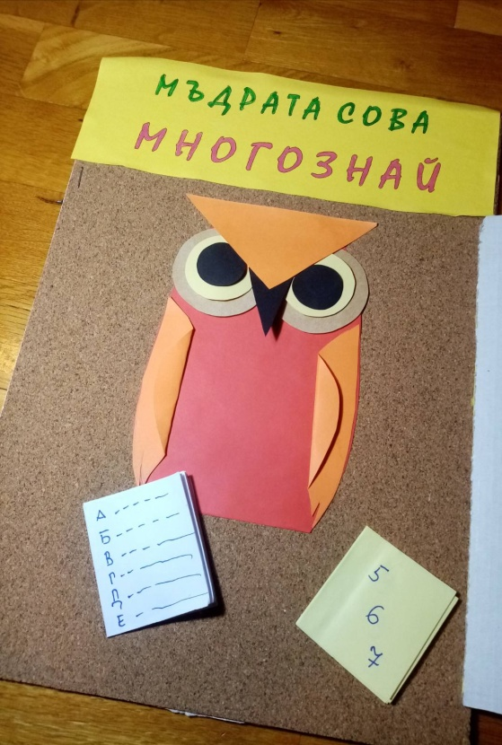
Здравейте, деца! Днес ще ни гостува един познат приятел от детската градина – мъдрата сова Многознай. Тя е приготвила интересни и забавни загадки за вас.

Slide 3
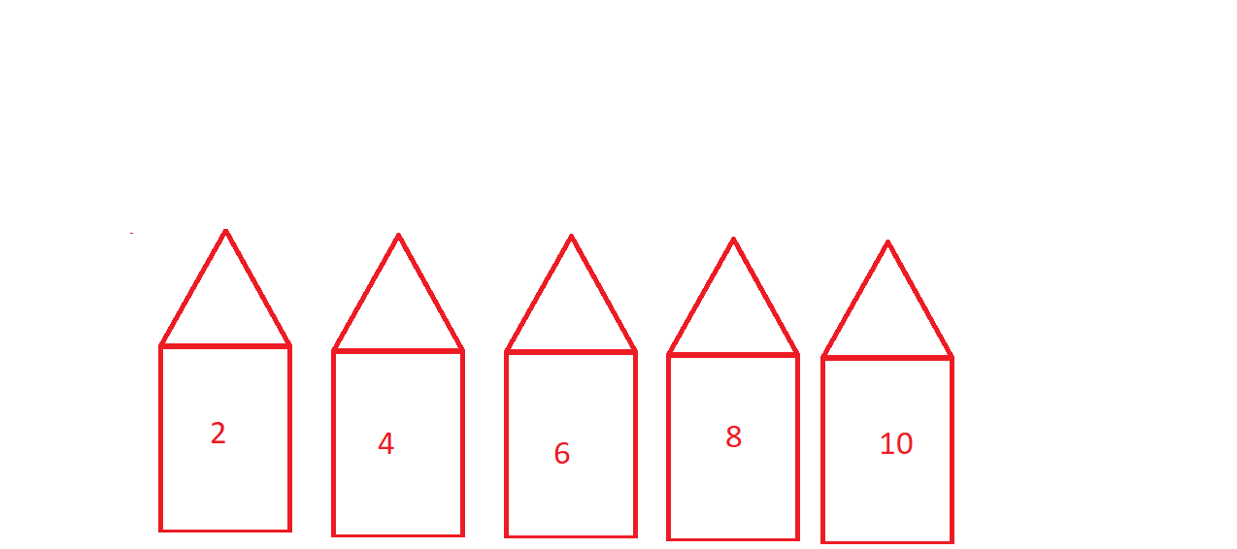
Мила живее в къщата , която е в средата. В кой номер къща живее Мила?

Slide 4
В парка засадили елхи. Между две елхи трябва да има по 1 роза. Колко рози трябва да засадят?

Slide 5
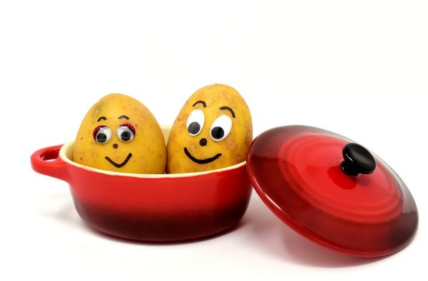
Какво не може да се побере и в най-голямата тенджера?

Slide 6
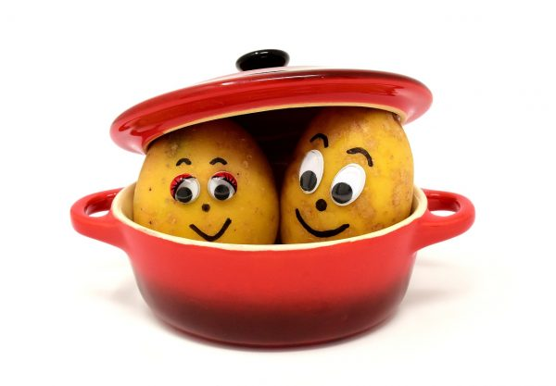
Отговор: капакът й.

Slide 7
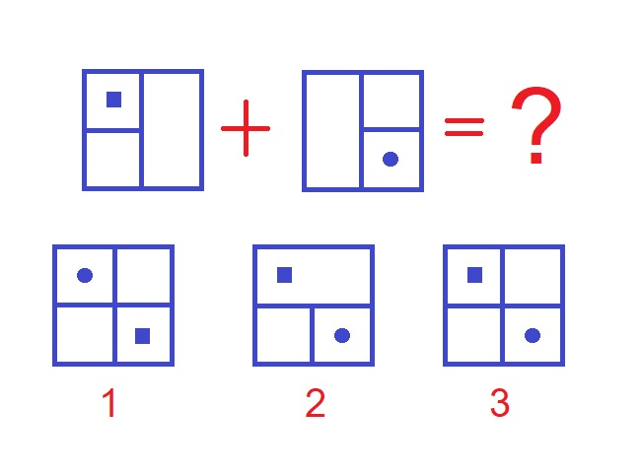
Коя от картинките на долния ред ще поставите на мястото на въпросителния знак?

Slide 8
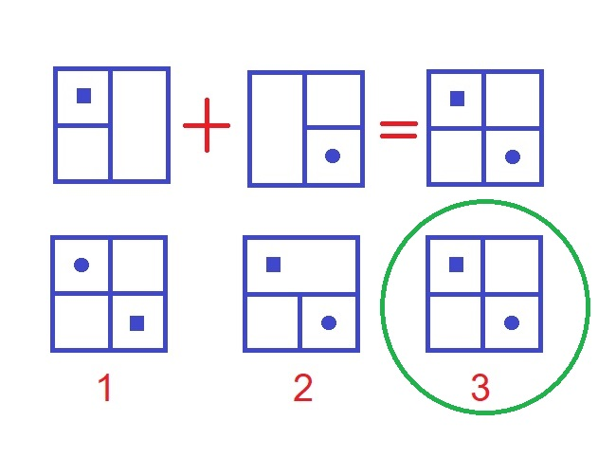
Отговор №3

Slide 9
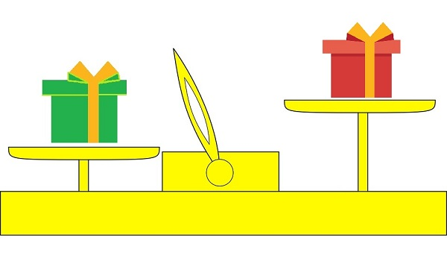
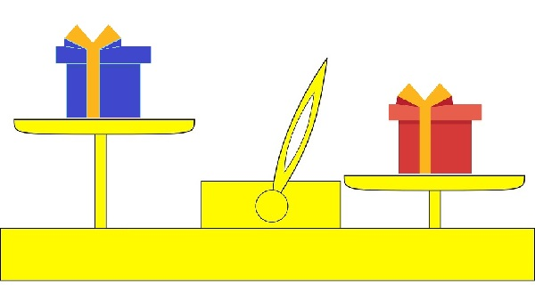
Коя е най-леката кутия?

Slide 10
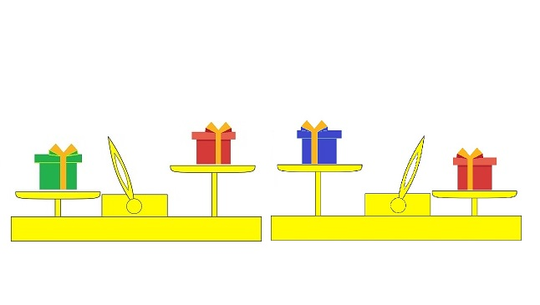
Най-лека е синята кутия.

Slide 11
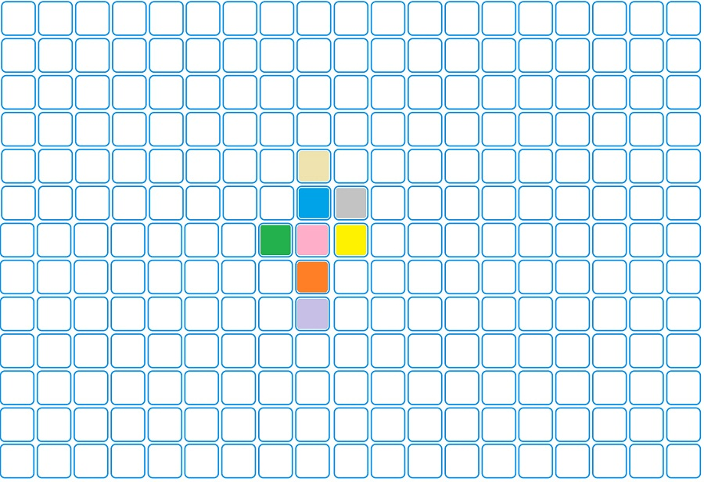
Кое квадратче е в средата на мрежата ?

Slide 12
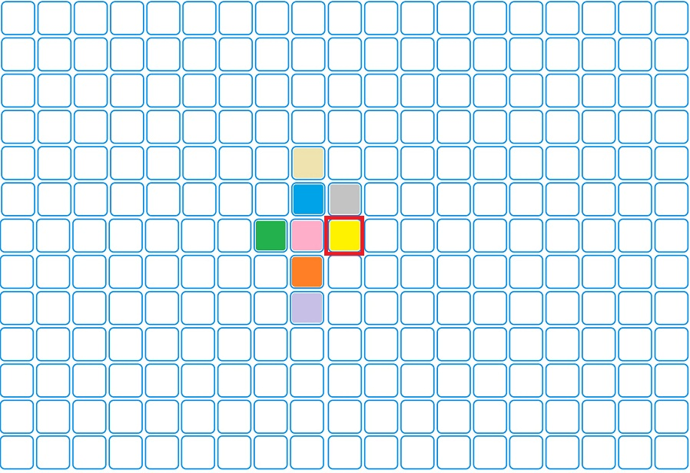
В средата е жълтото квадратче.

Slide 13
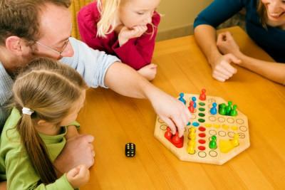
Уважаеми родители, използвайте времето у дома за интересни игри с цялото семейство – „не се сърди човече“, карти, пъзели и др. Те са добър начин за развиване на памет, въображение и логическо мислене у децата!

